Slide 1

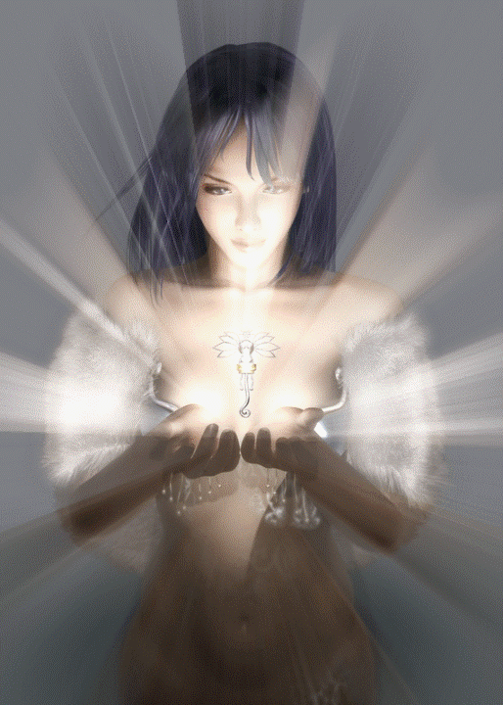



FRASES
PARA
ENAMORARTE
GHOST
JOSE LUIS

Slide 2
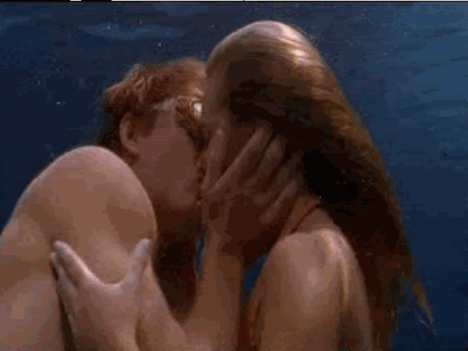

El amor es un momento que dura para siempre.

Slide 3

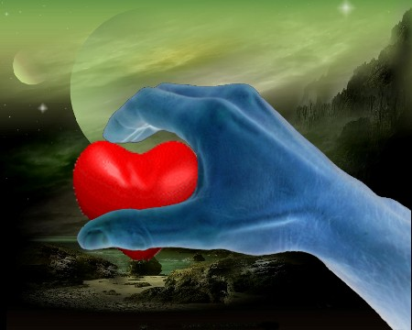
Ser esclavo de tu amor, es tener como prisión el paraíso.

Slide 4
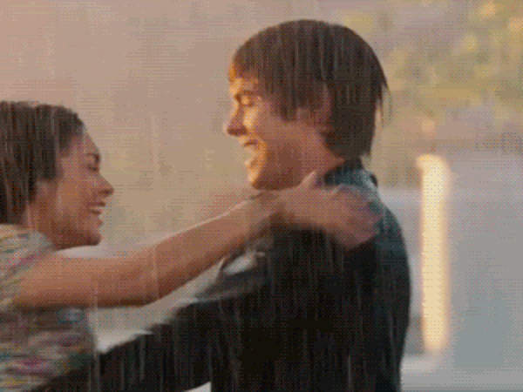
¿Acaba de salir el sol
o me has sonreído?

Slide 5
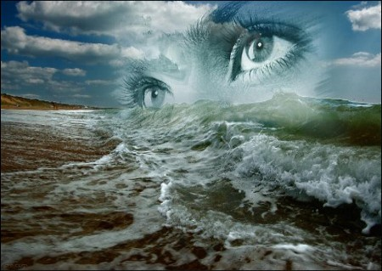

Es triste mirar el mar en una noche sin luna,
pero es más triste amar sin esperanza alguna.

Slide 6

Bellas son las flores, los perfumes, una canción, pero una mirada tuya no tiene comparación

Slide 7
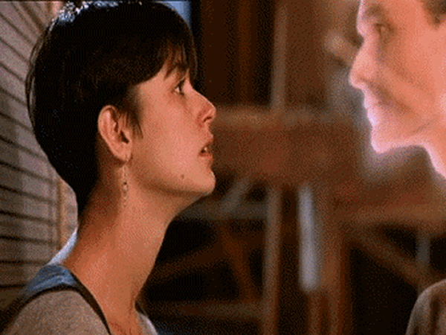
A menudo me pregunto dónde está la perfección y cuando te miro encuentro la solución

Slide 8

, ¿Por qué el cielo está nublado?
Porque todo el azul está en tus ojos.

Slide 9

Si dudas de mi amor dame una puñalada y en cada gota de sangre veras tu imagen grabada.

Slide 10

Si quieres lastimarme no lo hagas con un puñal…
sólo dime que no me quieres, y la herida será mortal.

Slide 11

Bellas son las flores, los perfumes, una canción, pero una mirada tuya no tiene comparación

Slide 12
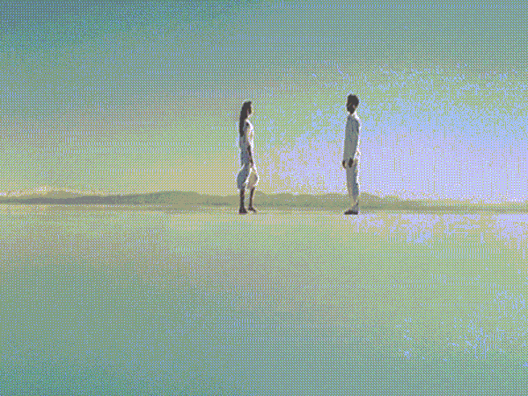
Cuando mires las estrellas acuerdate de mi, porque en cada una de ellas hay un beso para ti!

Slide 13


Amarte es un poema, quererte una verdad, pero tener tu piel de fuego es instante y realidad.

Slide 14
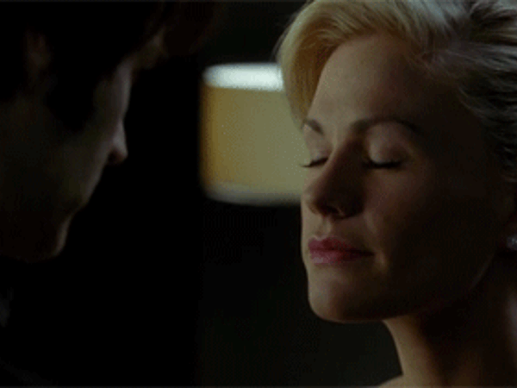
Si tu fueras luna y yo sol, juntos hariamos un eclipe de amor.

Slide 15


  UN FUERTE ABRAZO QUE TENGAS UN BUEN DIA
JOSE LUIS

Slide 16




Accede a la sección que desees desde aquí:
PPS Exclusivos
Dedicatorias | Fechas Especiales | Graciosos | Historia y arte | Lugares | Musicales
Naturaleza y Ciencias | Política | Reflexión | Religiosos | Románticos | Salud
Si deseas recibir pps periódicamente en tu correo electrónico subscríbete aquí:

